Slide 1






FRANK SINATRA
VEHICULOS
ANFIBIOS

Slide 2
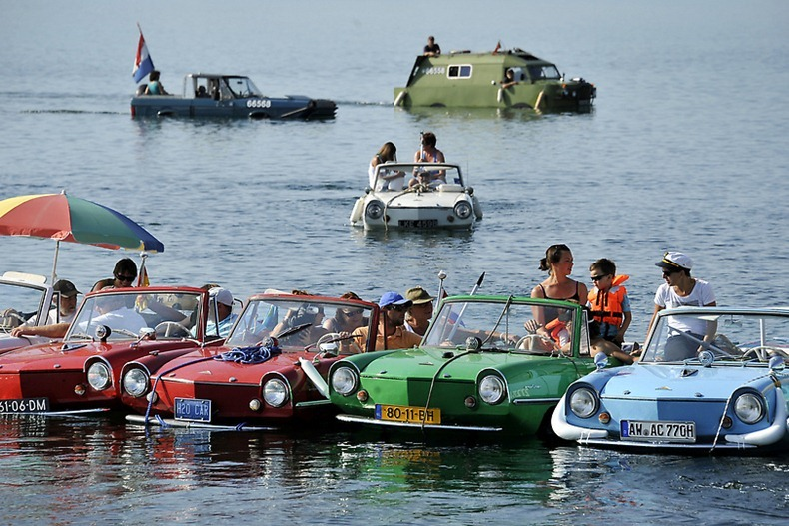

Slide 3
Un vehículo anfibio (o, simplemente, anfibio), es un vehículo o aparato que puede operar tanto en tierra como en mar, por lo cual recibe el nombre de anfibio.
La definición se aplica tanto a vehículos terrestres como marítimos y de cualquier envergadura, tanto con motor como sin él y que van desde bicicletas, automóviles, barcos, vehículos militares e incluso aerodeslizadores, ekranoplanos o hidroaviones dotados de tren de aterrizaje y capaces por tanto de aterrizar en una pista.

Slide 4
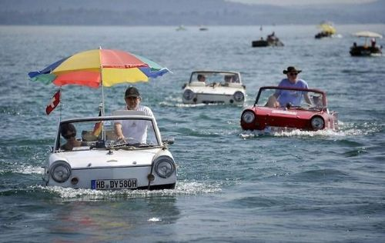

Slide 5
Ámbito militar
Tienen especial relevancia los vehículos militares de asalto anfibio por su capacidad para transportar tropas de asalto de infantería, junto con su material, y desembarcarlas en tierra sin la necesidad de un puerto practicable.
Estrictamente, los vehículos militares anfibios, fueron desarrollados y perfeccionados especialmente durante y a partir de la Segunda Guerra Mundial, y más en concreto por las potencias beligerantes implicadas en la Guerra o Teatro del Pacífico como Japón y Estados Unidos. Este fue un hecho derivado de la experiencia en la guerra anfibia de la Primera Guerra Mundial, y la necesidad de perfeccionar este arte.²​ Tanto es así que las lanchas LCVP (siglas del inglés: Landing Craft, Vehicle, Personnel) han llegado a ser consideradas como el arma más importante de la Segunda Guerra Mundial por su capacidad de mantener un continuo abastecimiento y refresco de tropas.

Slide 6
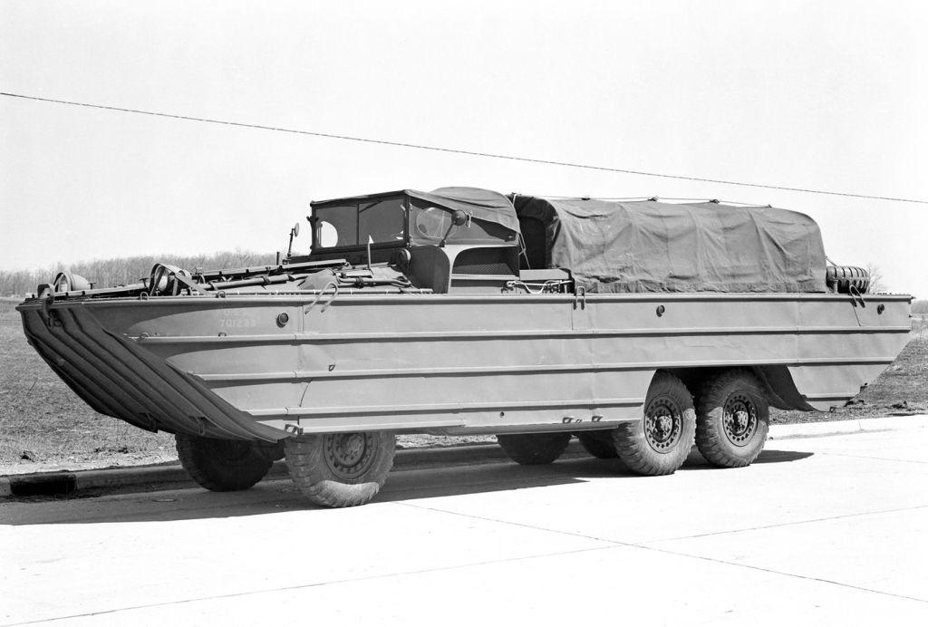

Slide 7

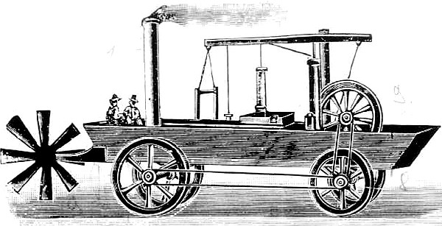

Slide 8
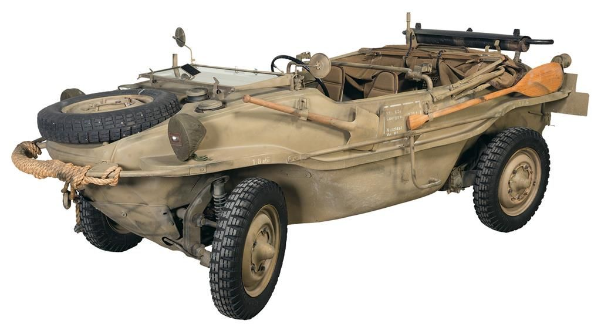

Slide 9
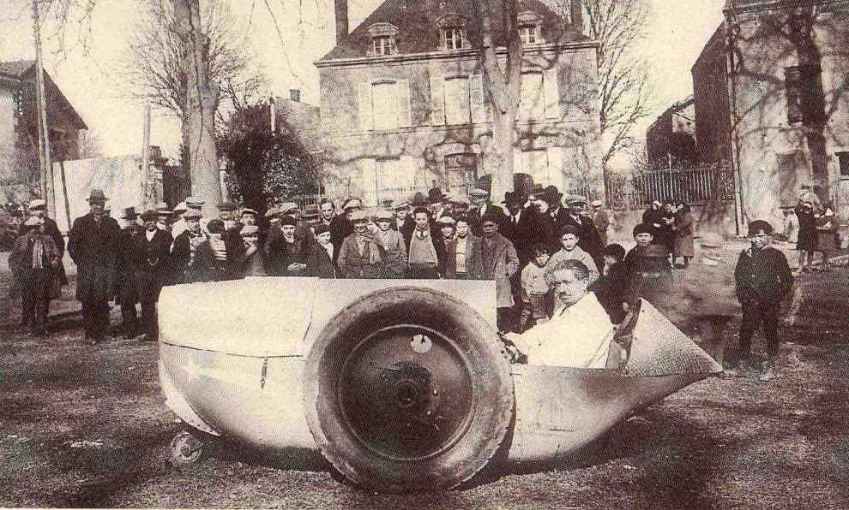

Slide 10
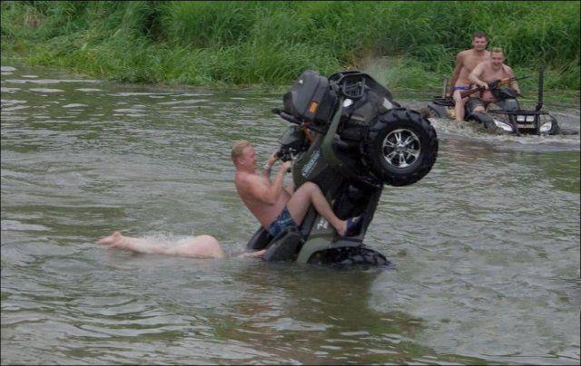

Slide 11


Slide 12
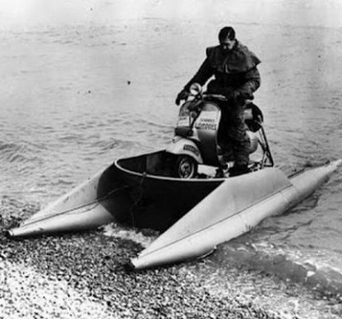

Slide 13
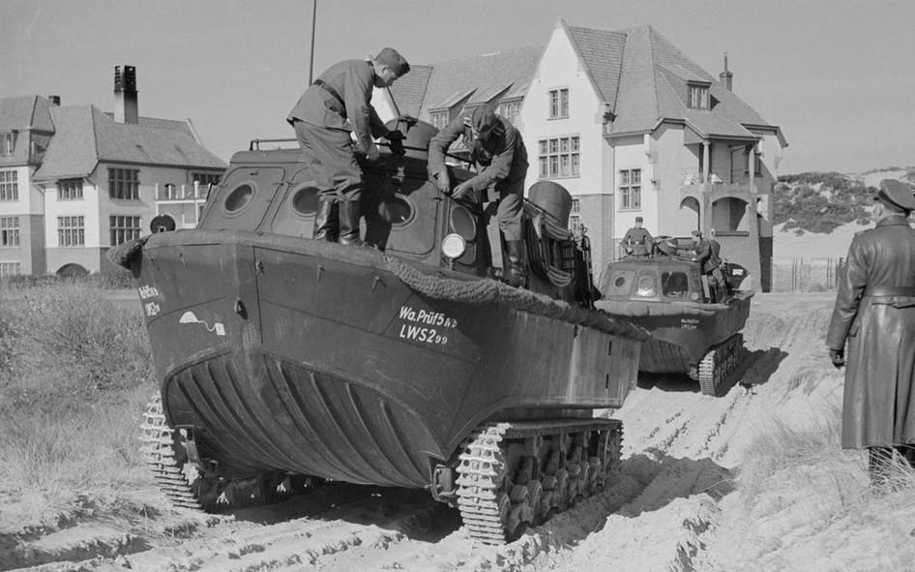

Slide 14
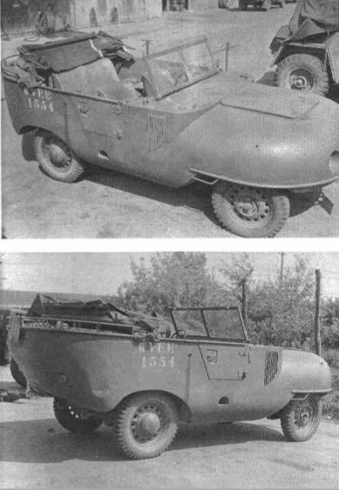
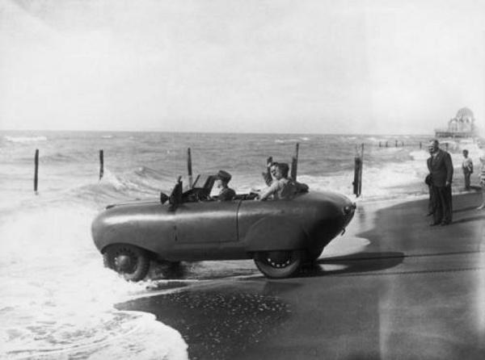

Slide 15
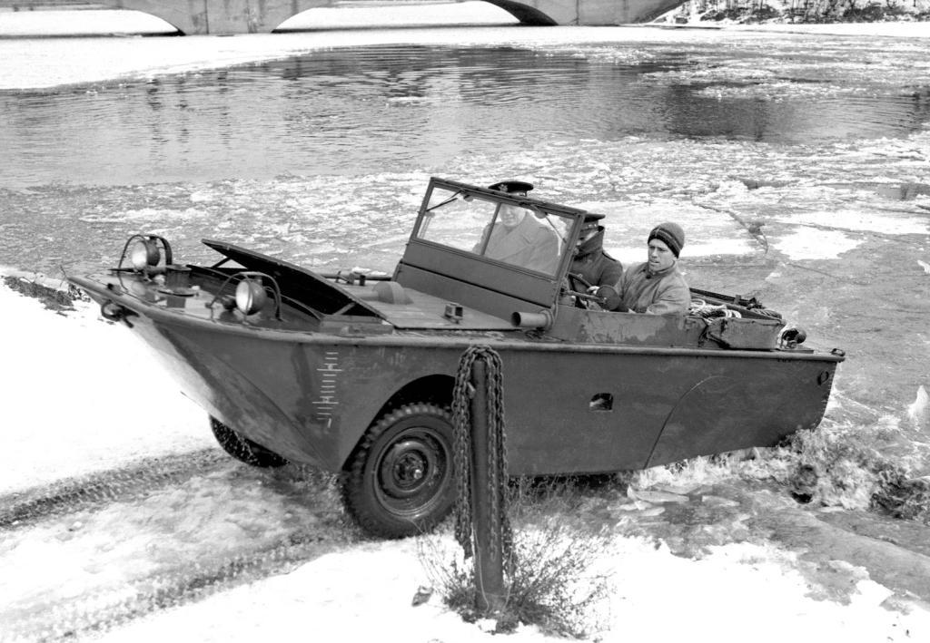

Slide 16
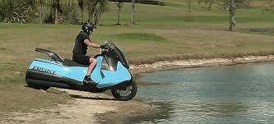

Slide 17
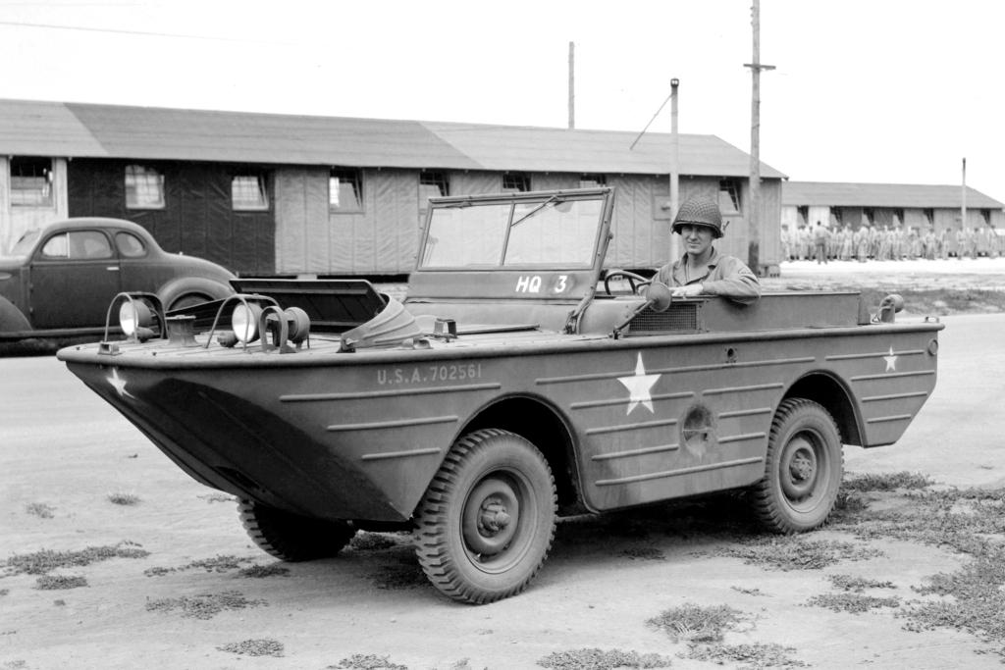

Slide 18
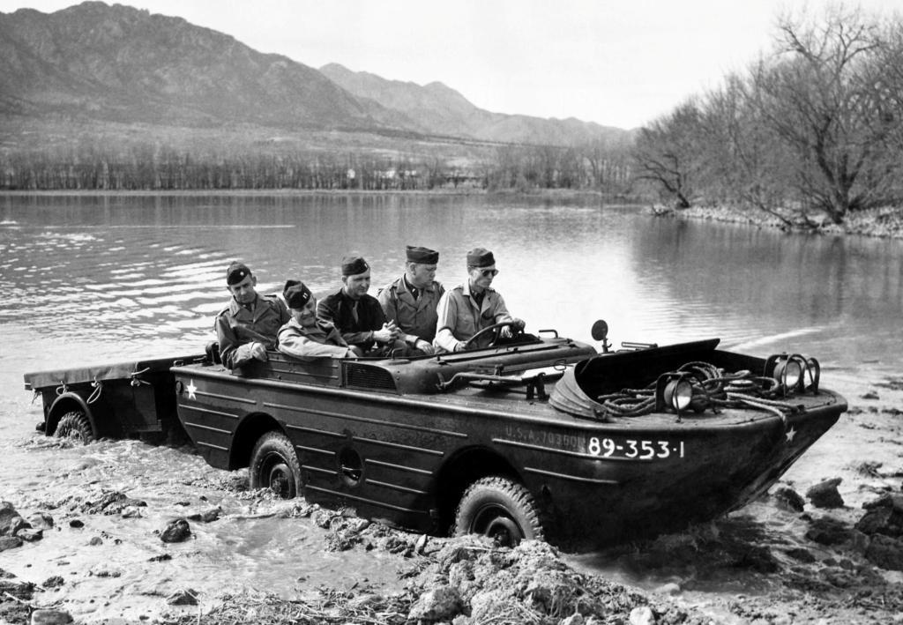

Slide 19
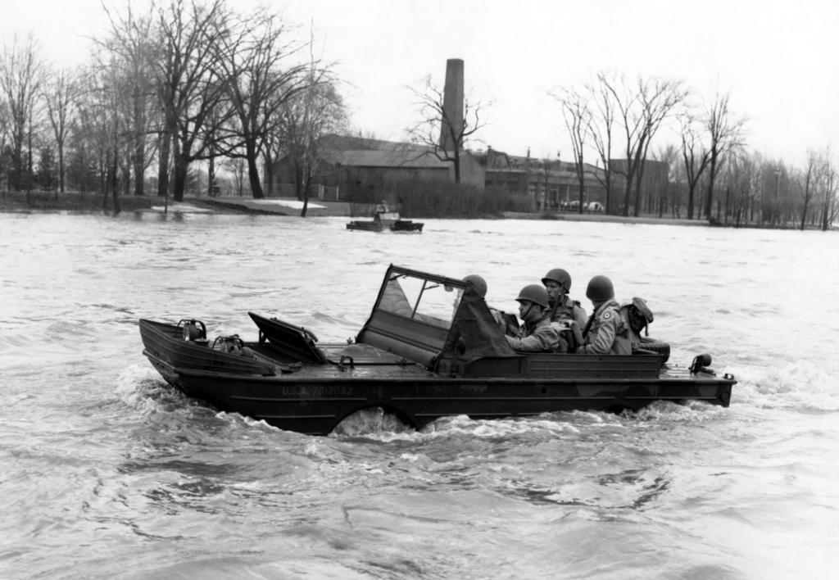

Slide 20
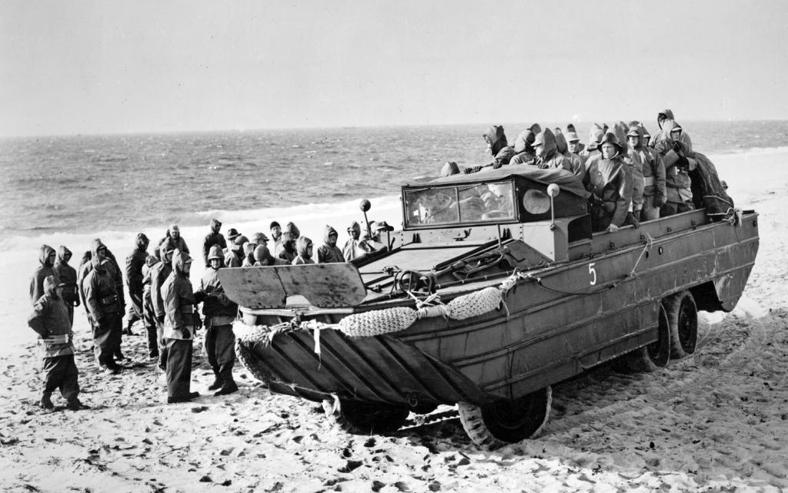

Slide 21
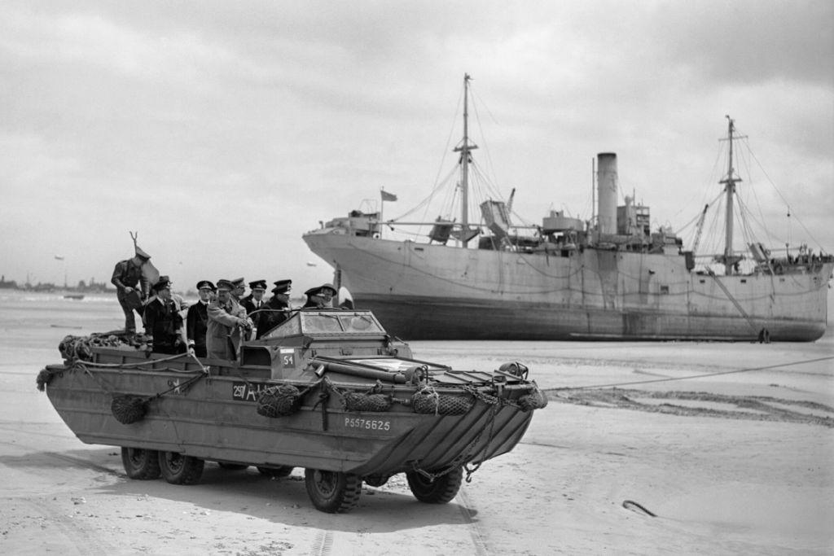

Slide 22
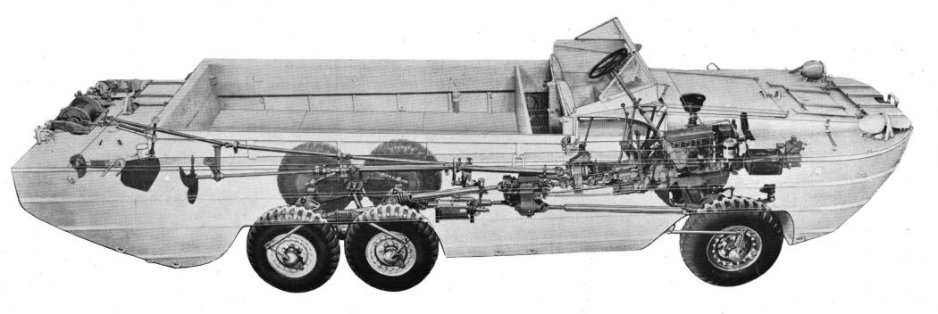
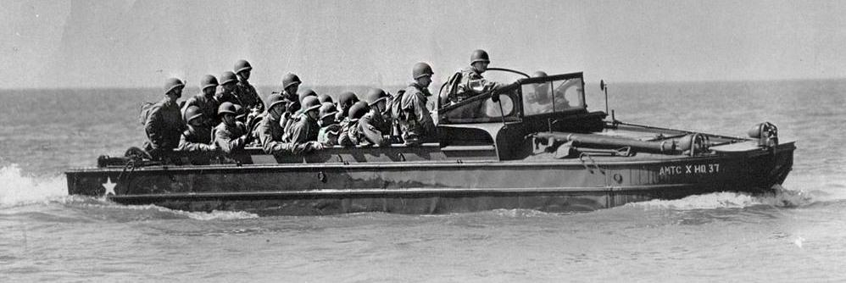

Slide 23
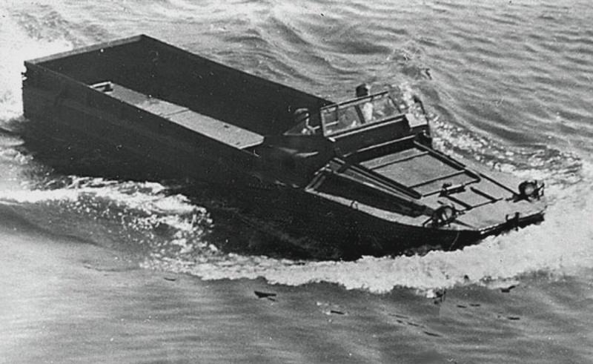

Slide 24
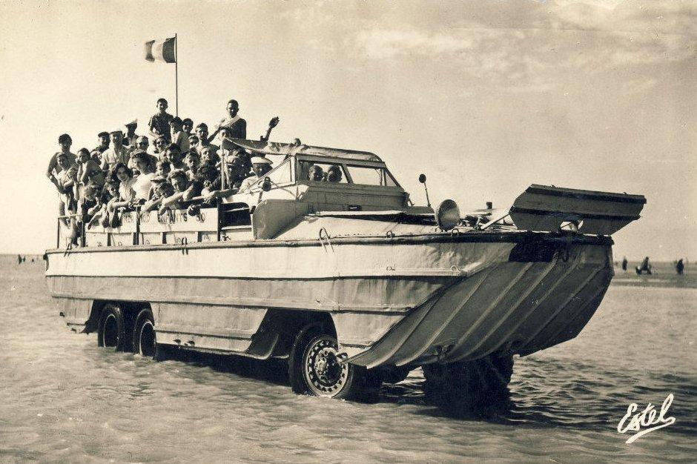

Slide 25


Slide 26
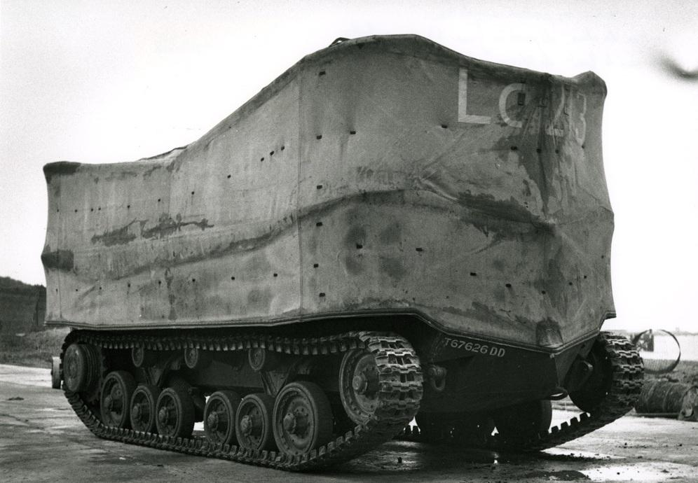

Slide 27
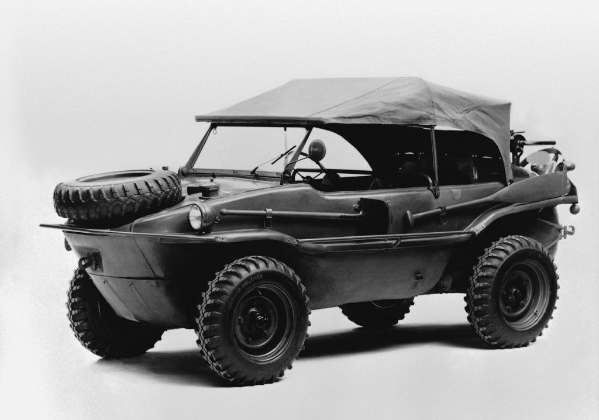

Slide 28
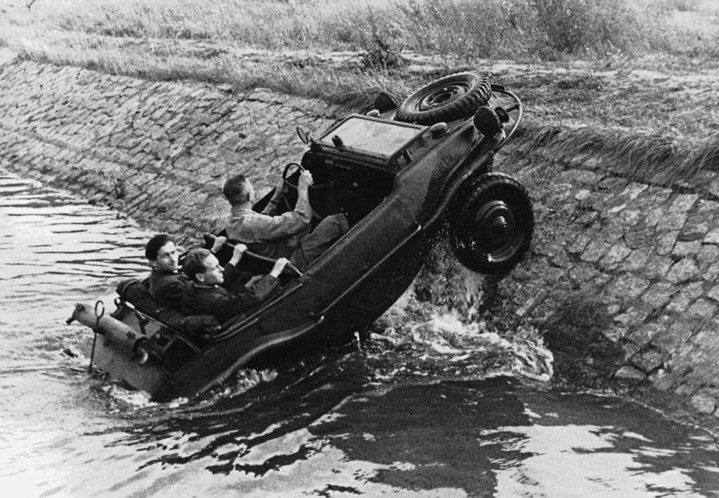

Slide 29
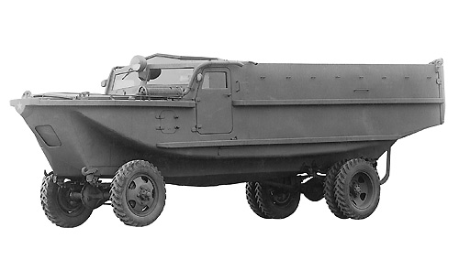

Slide 30


Slide 31
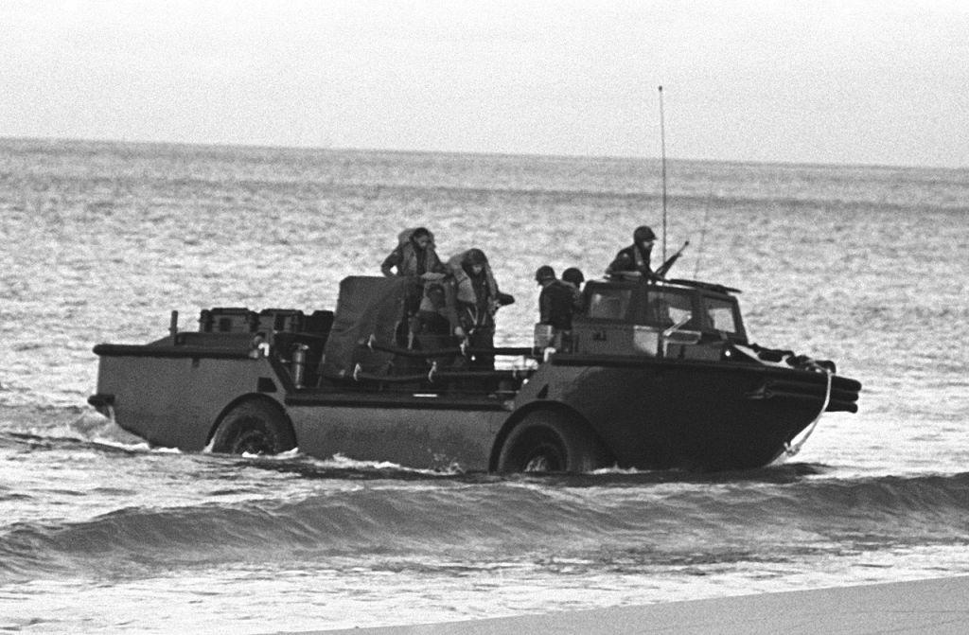

Slide 32
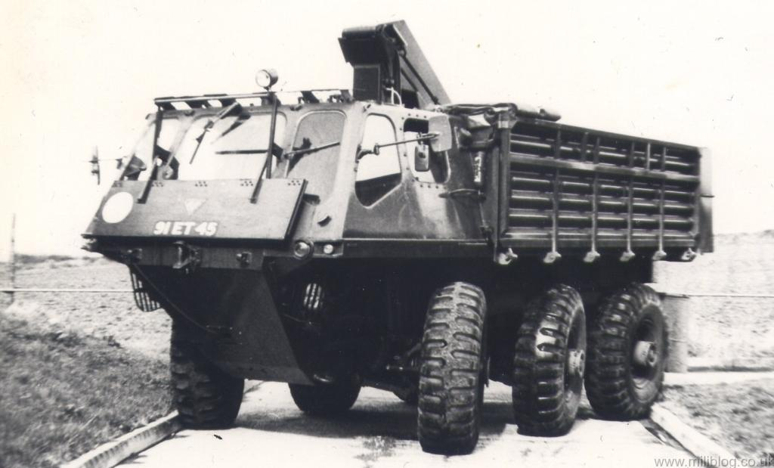

Slide 33
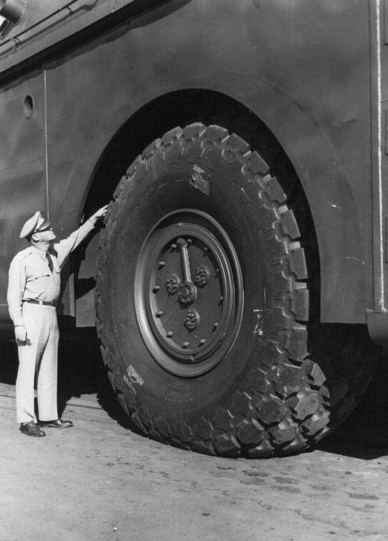
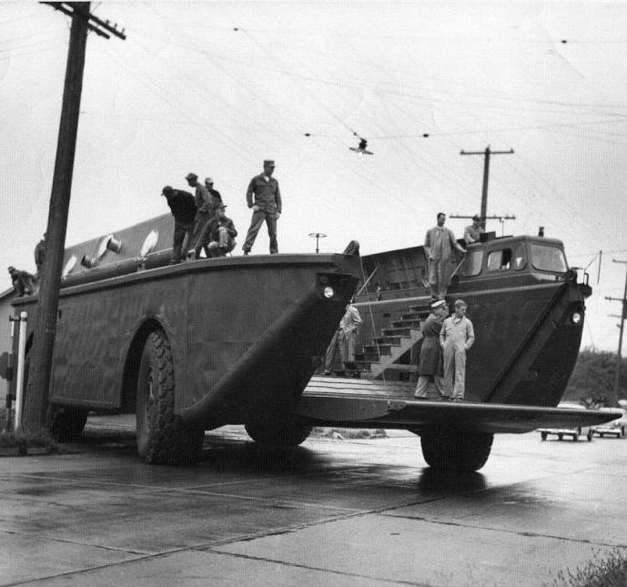

Slide 34
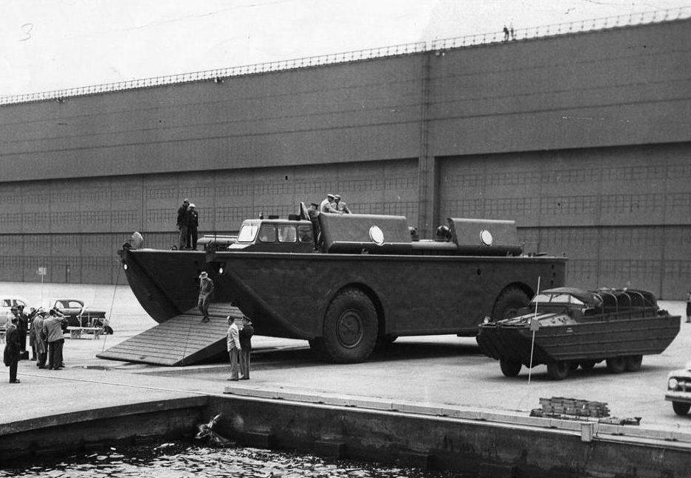

Slide 35
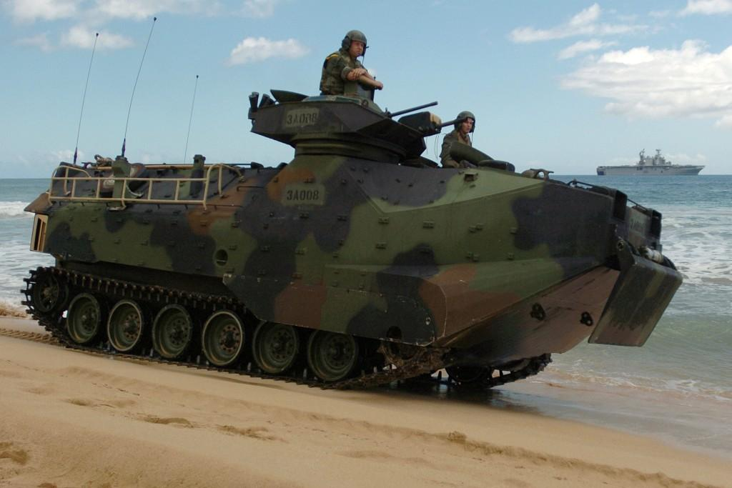

Slide 36
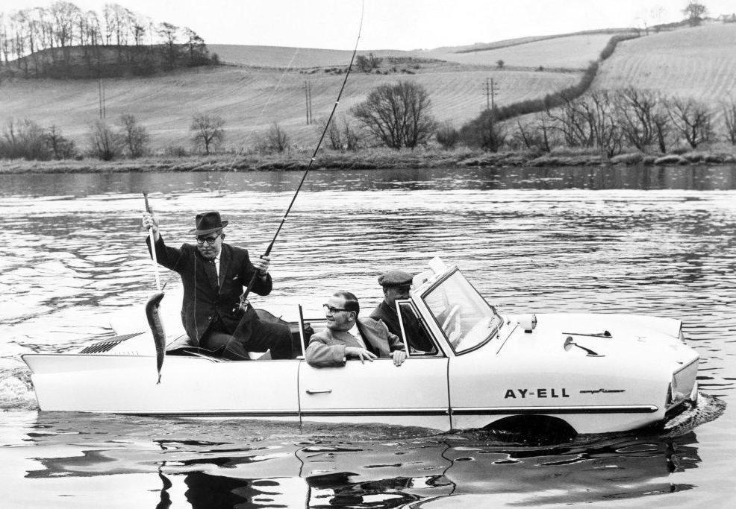

Slide 37
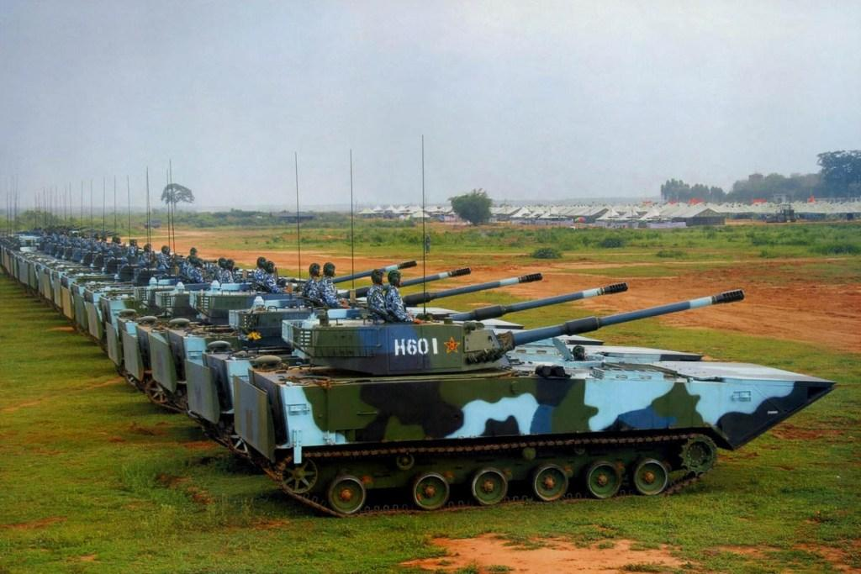

Slide 38
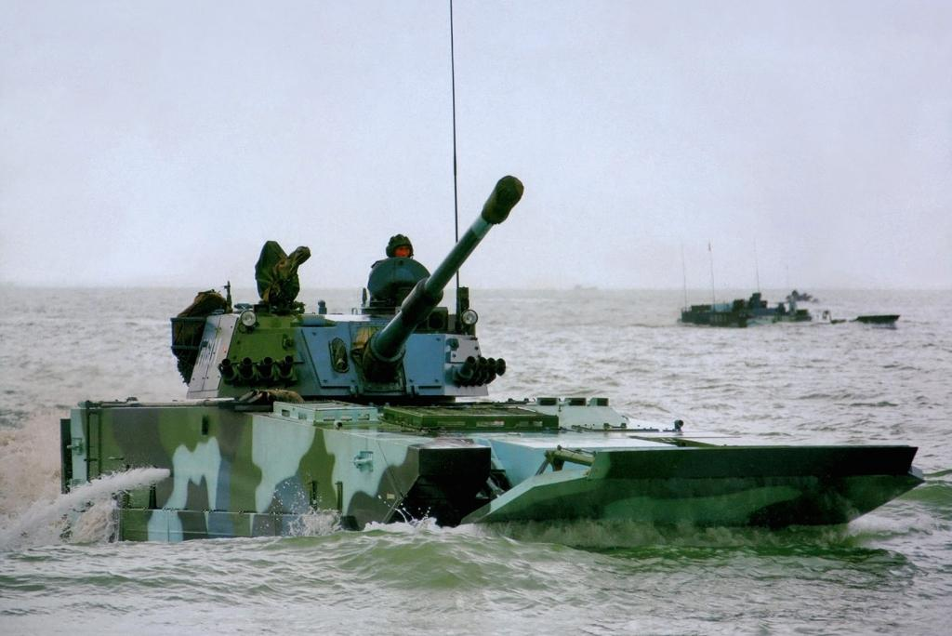

Slide 39
Una mezcla entre moto de agua y un quad, eso es lo que propone el Gibbs Quadski. Este modelo es la opción más asequible de la lista de los vehículos anfibios con los que triunfar este verano, con un precio de partida de unos 30.000 euros. Alcanza velocidades de hasta 70 km/h tanto sobre el agua como en la tierra.

Slide 40
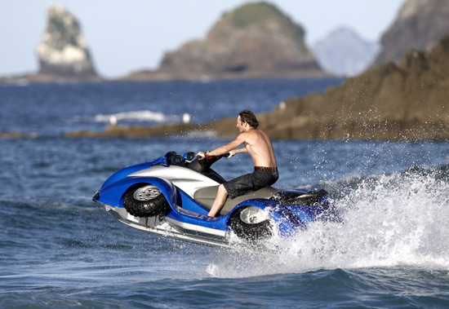

Slide 41


Slide 42
Con cualquiera de estos extraños y divertidos aparatos podrás pasar, al más puro estilo James Bond, del abrasador asfalto al agua más cristalina en cuestión de segundos para darte un chapuzón. No te pierdas los cinco vehículos anfibios con los que triunfar este verano.
Si quieres dejar boquiabierto a todo el mundo te recomiendo que te fijes en los vehículos anfibios con los que triunfar por el verano. No son tan ágiles como un coche convencional sobre el asfalto, ni tan rápidos y maniobrables como una lancha en el agua, aunque tampoco se quedan muy lejos, sobre todo en el caso del modelo que encabeza la lista. ¿Listo para zambullirte?

Slide 43
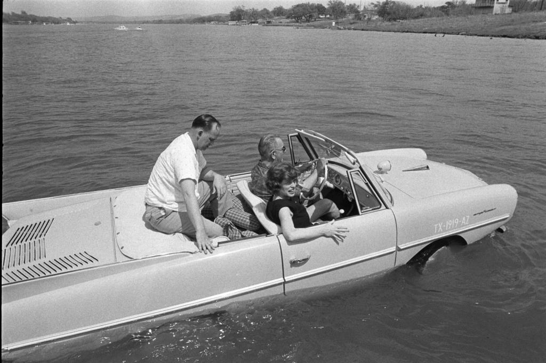

Slide 44
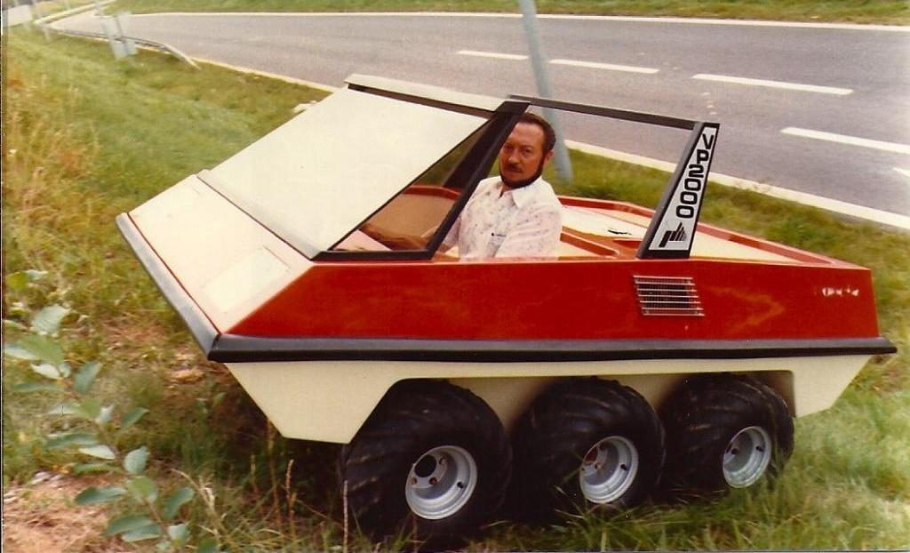

Slide 45
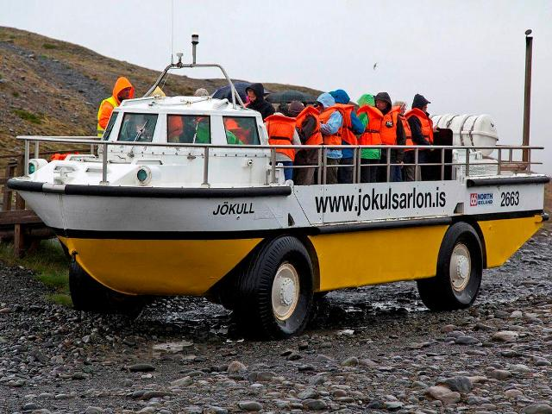
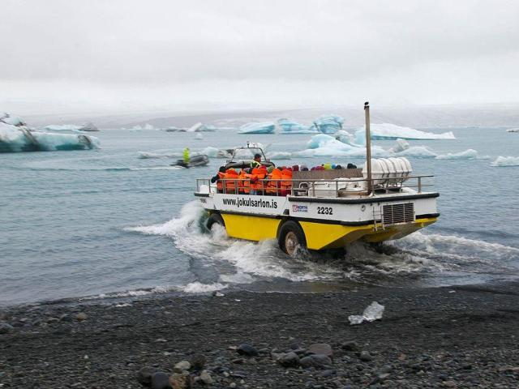
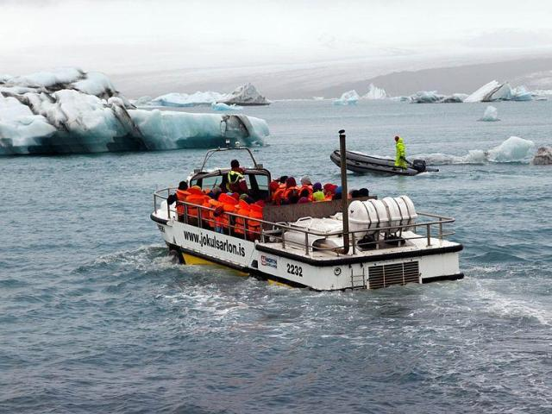

Slide 46
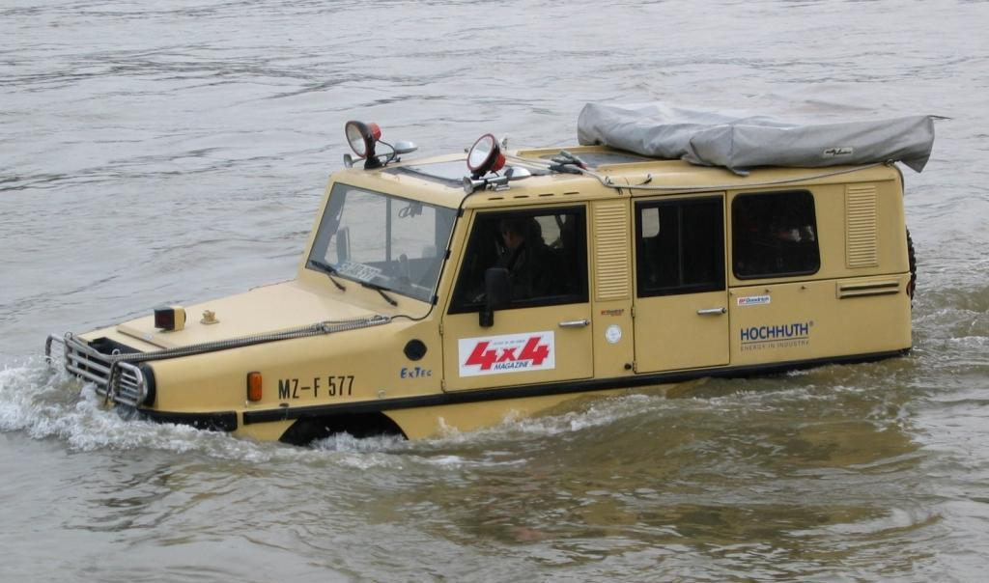

Slide 47
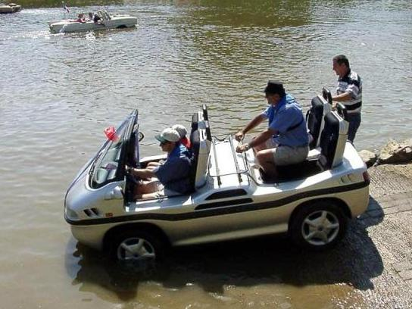
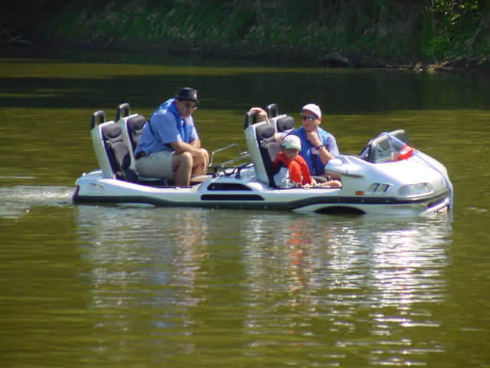
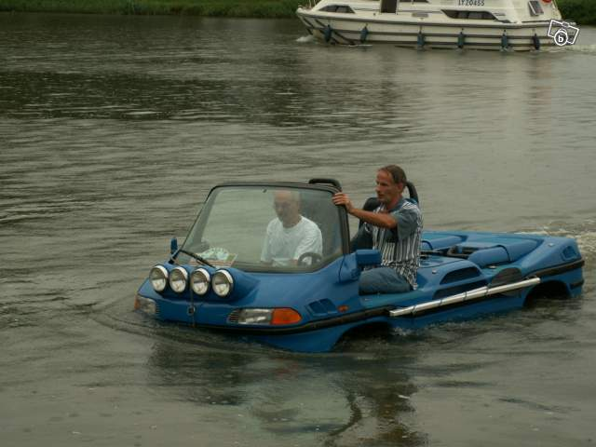

Slide 48
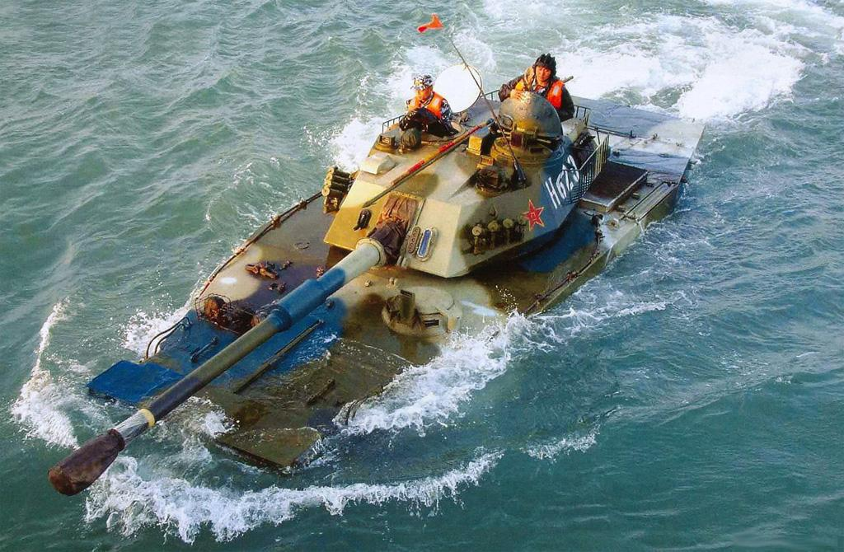

Slide 49
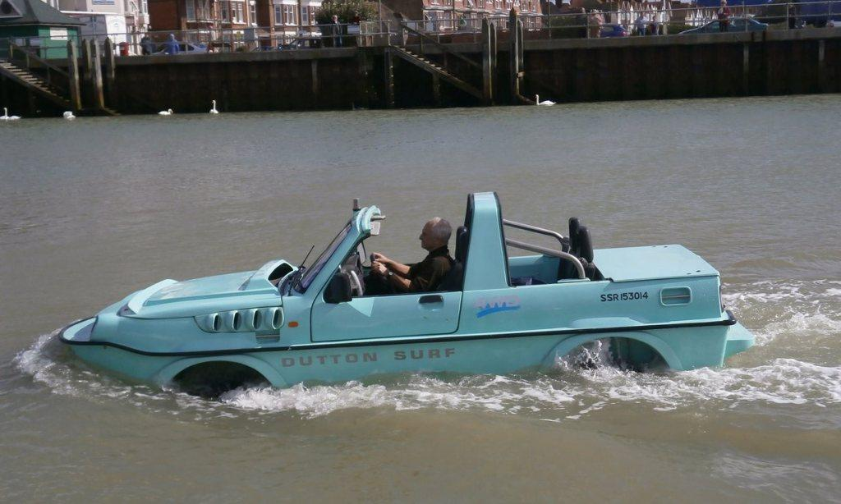

Slide 50
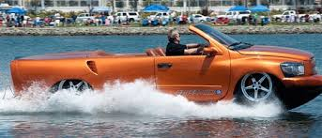

Slide 51
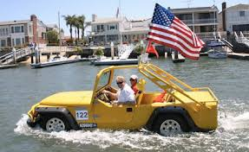

Slide 52
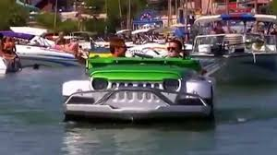

Slide 53


Slide 55




Slide 56


Slide 57


Slide 58


Slide 59


Slide 60


Slide 61


Slide 62


Slide 63




Slide 64


Slide 65


Slide 66


Slide 67




Slide 68


Slide 69


Slide 70


Slide 71


Slide 72


Slide 73


Slide 74
Los autobuses anfibios se utilizan en algunos lugares como atracción turística (como los o para rescate.

Slide 75


Slide 76


Slide 77





Slide 78


Slide 79


Slide 80


Slide 81


Slide 82



Hoy es sábado, 23 de diciembre de 2017
Ahora mismo son las 12:11 horas.
UN FUERTE
ABRAZO,
QUE TENGAS
UN BUEN DIA

Slide 83







¿Te ha gustado?
Puedes ver más entrando
Aquí
Además puedes recibir powerpoints en tu correo electrónico suscribiéndote aquí:

